Slide 1

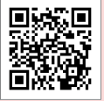
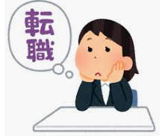
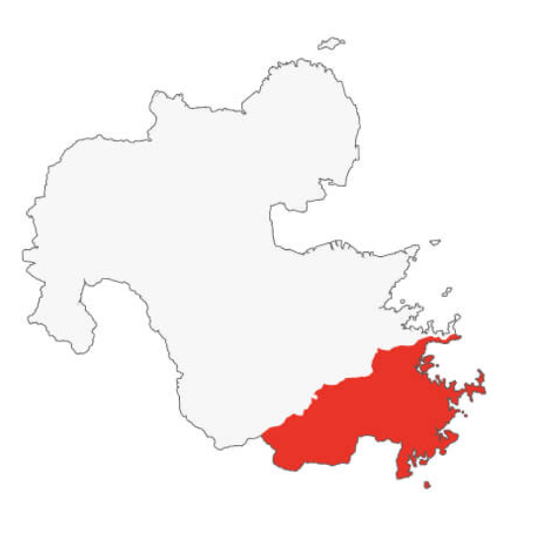
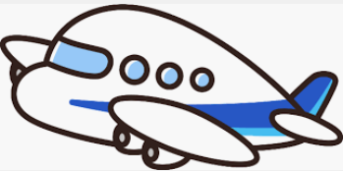
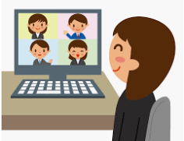
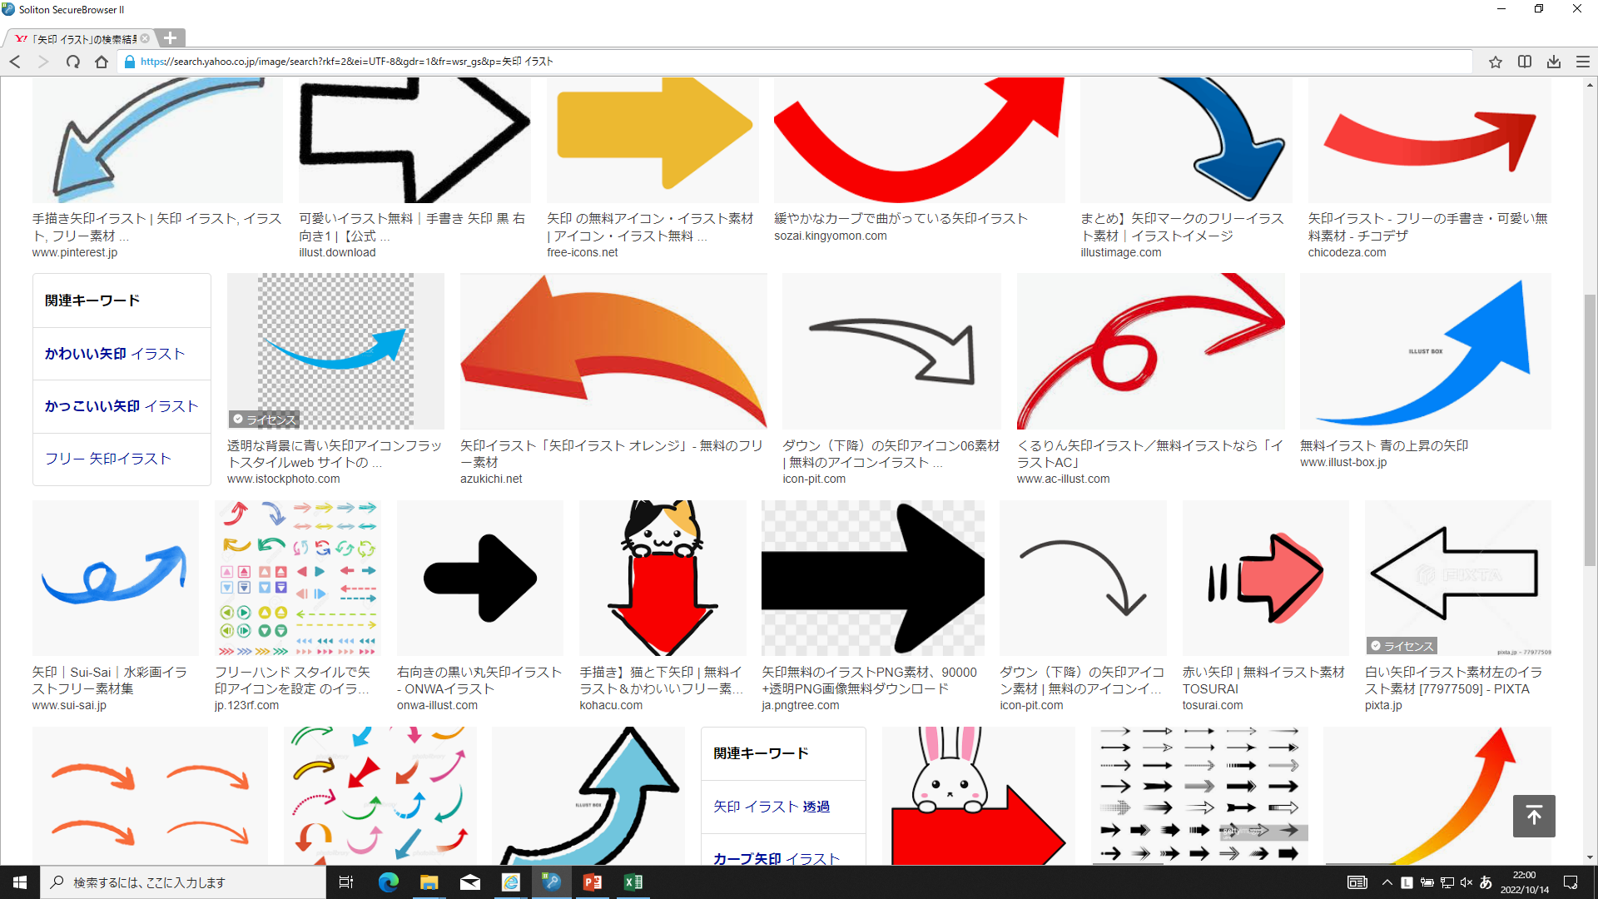
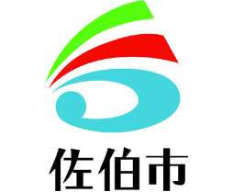
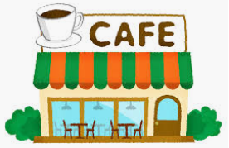
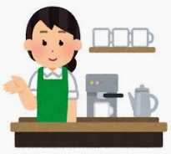
佐伯市移住支援事業補助金（R7.10.1～）
県外からの移住で補助対象
（５年以上継続して佐伯市に居住することが条件）
 | 支 給 要 件 | 支給額
 | 【就職】 新規の雇用で、おおいたジョブナビに移住支援金の対象として掲載されたものであること。 【テレワーク】 所属先の企業等からの命令ではなく、自己の意思により移住し移住元での業務を引き続き行うこと。 【関係人口】 佐伯市が実施する関係人口創出事業に参加し、一定期間以上本市に滞在した者、かつ農林水産業に従事するもの（個人事業主は除く） 【起業】 大分県地域課題解決型起業支援事業時実施要領に定める起業支援事業に係る起業補助金の交付を受けていること。 ※東京圏外からの転入の時は申請者がR7.4.1時点で３９歳以下、若しくは世帯に１８歳未満の子がいることが条件になります。 ※その他支給には条件がありますので詳細はお問い合わせください。 | □世帯：60万円 □単身：40万円 ■１８歳未満の子どもがいる世帯は20万円加算
【注意】
◆「佐伯市移住者就業応援給付事業補助金」 「佐伯市空き家利活用事業補助金」との併給はできません。
県ﾏｯﾁﾝｸﾞｻｲﾄ企業に就職
テレワーク
【問合せ先】
佐伯市役所 地域振興課 ふるさと振興係
TEL 0972-22-3033
地域課題解決型起業

Slide 2
【移住元に関する要件】
大分県移住支援事業実施要領
第４ 移住支援事業は、次のとおり実施する。
（１）移住支援金の支給
① 移住等に関する要件
（ア）移住元に関する要件
ａ 住民票を移す直前の10年間のうち、通算５年以上、東京23区内に在住又は東京圏（埼玉県、千葉県、東京都及び神奈川県をいう。以下同じ。）のうちの条件不利地域（過疎地域の持続的発展の支援に関する特別措置法（令和3年法律第19号）、山村振興法（昭和40年法律第64号）、離島振興法（昭和28年法律第72号）、半島振興法（昭和60年法律第63号）又は小笠原諸島振興開発特別措置法(昭和44年法律第79号）の指定区域を含む市町村（政令指定都市を除く。）をいう。以下同じ。）以外の地域に在住し、東京23区内への通勤（雇用者としての通勤の場合にあっては、雇用保険の被保険者としての通勤に限る。以下同じ。）をしていたこと。
ｂ 住民票を移す直前に、連続して１年以上、東京23区内に在住又は東京圏のうちの条件不利地域以外の地域に在住し、東京23区内への通勤をしていたこと。（ただし、東京23区内への通勤の期間については、住民票を移す３か月前までを当該１年の起算点とすることができる。）
ｃ ただし、東京圏の条件不利地域以外の地域に在住しつつ、東京23区内の大学等へ通学し、東京23区内の企業等へ就職した者については、通学期間も本事業の移住元としての対象期間とすることができる。
※以下が東京圏における条件不利地域等に該当する市町村（補助対象外地域）
埼玉県・・・全部条件不利地域：ときがわ町、皆野町、長瀬町、小鹿野町、東秩父村
一部条件不利地域：秩父市、飯能市、本庄市、横瀬町、神川町
千葉県・・・全部条件不利地域：館山市、勝浦市、鴨川市、富津市、南房総市、いずみ市、
東庄町、九十九里町、長南町、大多喜町、御宿町、鋸南町
一部条件不利地域：旭市、匝瑳市、香取市、山武市
東京都・・・全部条件不利地域：檜原村、奥多摩町、大島町、利島村、新島村、神津島村、
三宅村、御蔵島村、八丈町、青ヶ島村、小笠原村
一部条件不利地域：なし
神奈川県・・全部条件不利地域：真鶴町、清川村
一部条件不利地域：相模原市、山北町

